Slide 1




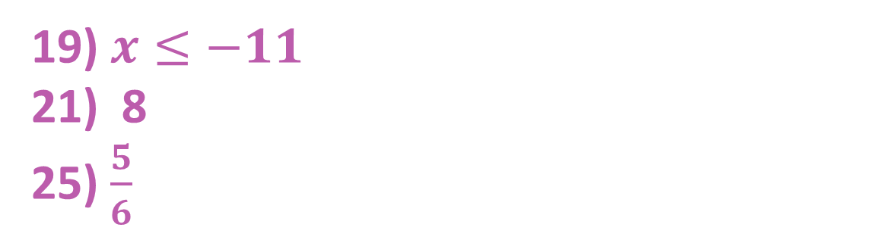
اليوم/ الثلاثاء التاريخ/1446/06/23 الحصة/ الرابعة
الموضوع/ ضرب العبارات النسبية وقسمتها
حل الواجب
حل الواجب:
مهاراتي
الرئيسية
الرئيسية
19) $x≤−11$
21) 8
25)$\frac{5}{6}$
التهيئة
جواهر الحارثي @jewelsAlshdaddi
التدريس
التدريب
التقويم
الاغلاق

Slide 2

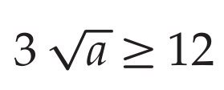


اليوم/ الثلاثاء التاريخ/1446/06/23 الحصة/ الرابعة
الموضوع/ ضرب العبارات النسبية وقسمتها
حل الواجب
اختبار قصير
اختبار قصير
التهيئة
جواهر الحارثي @jewelsAlshdaddi
التدريس
التدريب
التقويم
الاغلاق
تقويم تشخيصي

Slide 3
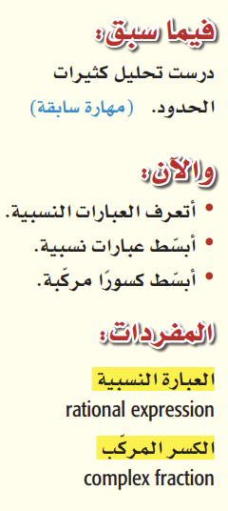
اليوم/ الثلاثاء التاريخ/1446/06/23 الحصة/ الرابعة
 | الموضوع/ ضرب العبارات النسبية وقسمتها
حل الواجب
الأهداف الخاصة:
تبسيط عبارة نسبية.
تبسيط عبارة نسبية بإخراج -1 كعامل مشترك.
اختبار قصير
الرئيسية
التهيئة
جواهر الحارثي @jewelsAlshdaddi
التدريس
التدريب
التقويم
الاغلاق

Slide 4
جدول التعلم
ماذا أعرف | ما أريد أن أعرف | ماذا تعلمت
الموضوع/
ضرب العبارات النسبية وقسمتها
1446/06/23
حل الواجب
اختبار قصير
الرئيسية
التهيئة
جواهر الحارثي @jewelsAlshdaddi
التدريس
الأهداف الخاصة:
تبسيط عبارة نسبية.
تبسيط عبارة نسبية بإخراج -1 كعامل مشترك
التدريب
التقويم
الاغلاق

Slide 5

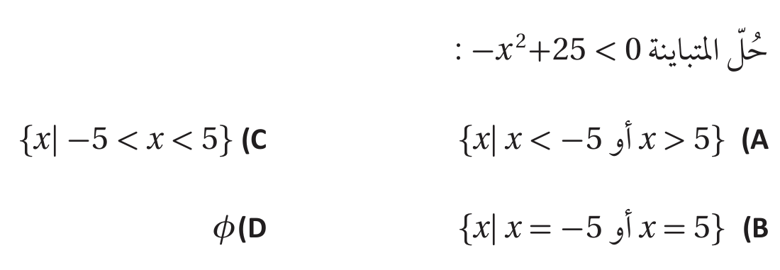

إثراء
الموضوع/
ضرب العبارات النسبية وقسمتها
1446/06/23
حل الواجب
اختبار قصير
الرئيسية
التهيئة
جواهر الحارثي @jewelsAlshdaddi
التدريس
الأهداف الخاصة:
تبسيط عبارة نسبية.
تبسيط عبارة نسبية بإخراج -1 كعامل مشترك
التدريب
التقويم
الاغلاق
تعلم تعاوني

Slide 6
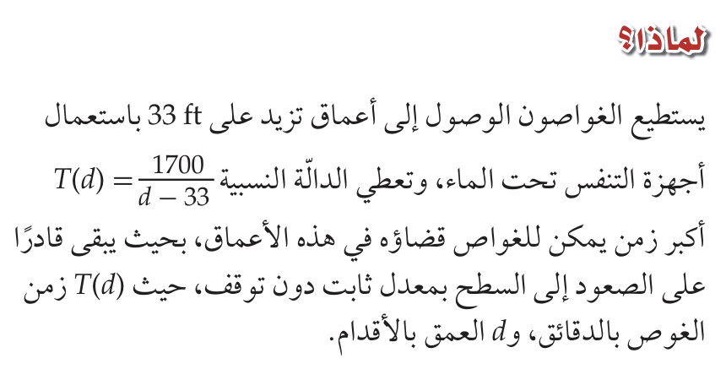

الموضوع/
ضرب العبارات النسبية وقسمتها
1446/06/23
حل الواجب
اختبار قصير
الرئيسية
التهيئة
جواهر الحارثي @jewelsAlshdaddi
التدريس
الأهداف الخاصة:
تبسيط عبارة نسبية.
تبسيط عبارة نسبية بإخراج -1 كعامل مشترك
التدريب
التقويم
الاغلاق

Slide 7

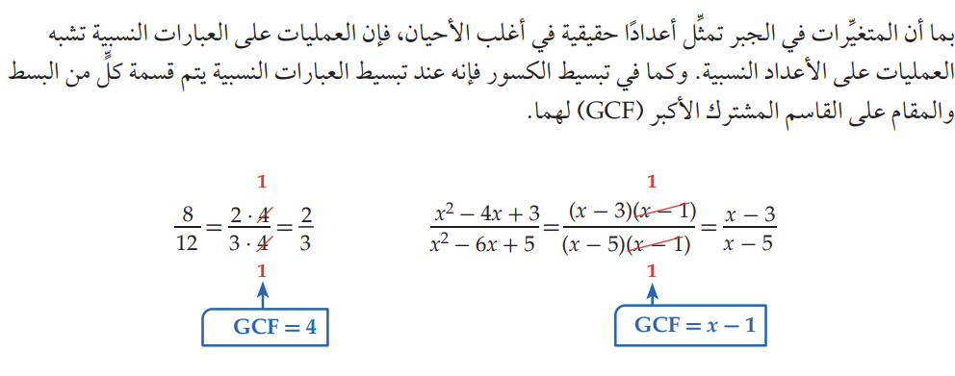
الموضوع/
ضرب العبارات النسبية وقسمتها
1446/06/23
حل الواجب
اختبار قصير
الرئيسية
التهيئة
جواهر الحارثي @jewelsAlshdaddi
التدريس
الأهداف الخاصة:
تبسيط عبارة نسبية.
التدريب
التقويم
الاغلاق

Slide 8
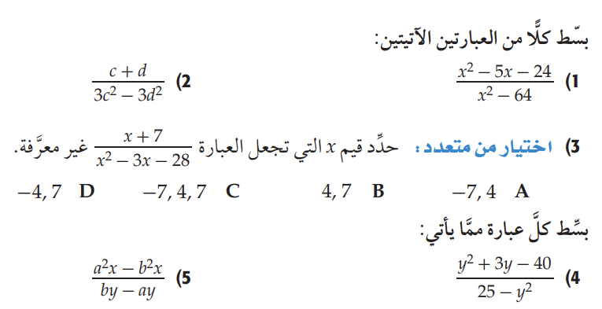
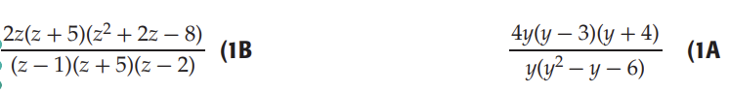

تحقق من فهمك
الموضوع/
ضرب العبارات النسبية وقسمتها
1446/06/23
حل الواجب
اختبار قصير
الرئيسية
التهيئة
جواهر الحارثي @jewelsAlshdaddi
التدريس
الأهداف الخاصة:
تبسيط عبارة نسبية.
التدريب
التقويم
الاغلاق
تعلم ذاتي

Slide 9

تـــأكد
الموضوع/
ضرب العبارات النسبية وقسمتها
1446/06/23
حل الواجب
اختبار قصير
الرئيسية
التهيئة
جواهر الحارثي @jewelsAlshdaddi
التدريس
الأهداف الخاصة:
تبسيط عبارة نسبية.
التدريب
التقويم
الاغلاق
تعلم أقران

Slide 10
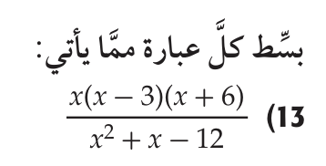
تدرب
الموضوع/
ضرب العبارات النسبية وقسمتها
1446/06/23
حل الواجب
اختبار قصير
الرئيسية
التهيئة
جواهر الحارثي @jewelsAlshdaddi
التدريس
الأهداف الخاصة:
تبسيط عبارة نسبية.
التدريب
التقويم
الاغلاق
تعلم تعاوني

Slide 11
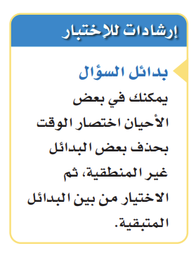
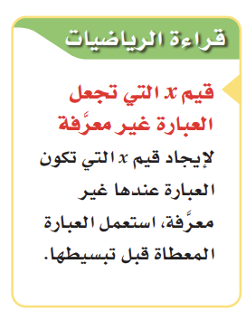
الموضوع/
ضرب العبارات النسبية وقسمتها
1446/06/23
حل الواجب
اختبار قصير
الرئيسية
التهيئة
جواهر الحارثي @jewelsAlshdaddi
التدريس
الأهداف الخاصة:
تبسيط عبارة نسبية.
التدريب
التقويم
الاغلاق

Slide 12
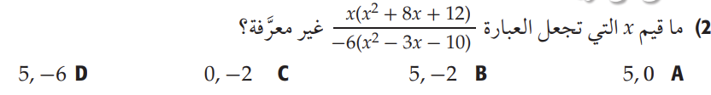
تحقق من فهمك
الموضوع/
ضرب العبارات النسبية وقسمتها
1446/06/23
حل الواجب
اختبار قصير
الرئيسية
التهيئة
جواهر الحارثي @jewelsAlshdaddi
التدريس
الأهداف الخاصة:
تبسيط عبارة نسبية.
التدريب
التقويم
الاغلاق
تعلم ذاتي

Slide 13
تـــأكد
الموضوع/
ضرب العبارات النسبية وقسمتها
1446/06/23
حل الواجب
اختبار قصير
الرئيسية
التهيئة
جواهر الحارثي @jewelsAlshdaddi
التدريس
الأهداف الخاصة:
تبسيط عبارة نسبية.
التدريب
التقويم
الاغلاق
تعلم أقران

Slide 14
الموضوع/
ضرب العبارات النسبية وقسمتها
1446/06/23
حل الواجب
اختبار قصير
الرئيسية
التهيئة
جواهر الحارثي @jewelsAlshdaddi
التدريس
الأهداف الخاصة:
تبسيط عبارة نسبية بإخراج -1 كعامل مشترك
التدريب
التقويم
الاغلاق

Slide 15
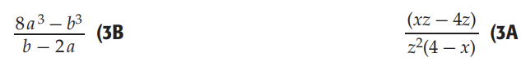
تحقق من فهمك
الموضوع/
ضرب العبارات النسبية وقسمتها
1446/06/23
حل الواجب
اختبار قصير
الرئيسية
التهيئة
جواهر الحارثي @jewelsAlshdaddi
التدريس
الأهداف الخاصة:
تبسيط عبارة نسبية بإخراج -1 كعامل مشترك
التدريب
التقويم
الاغلاق
تعلم ذاتي

Slide 16
تـــأكد
الموضوع/
ضرب العبارات النسبية وقسمتها
1446/06/23
حل الواجب
اختبار قصير
الرئيسية
التهيئة
جواهر الحارثي @jewelsAlshdaddi
التدريس
الأهداف الخاصة:
تبسيط عبارة نسبية بإخراج -1 كعامل مشترك
التدريب
التقويم
الاغلاق
تعلم أقران

Slide 17
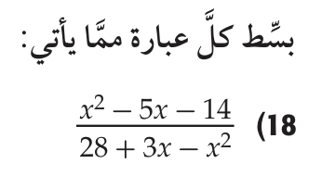
تدرب
الموضوع/
ضرب العبارات النسبية وقسمتها
1446/06/23
حل الواجب
اختبار قصير
الرئيسية
التهيئة
جواهر الحارثي @jewelsAlshdaddi
التدريس
الأهداف الخاصة:
تبسيط عبارة نسبية بإخراج -1 كعامل مشترك
التدريب
التقويم
الاغلاق
تعلم تعاوني

Slide 18
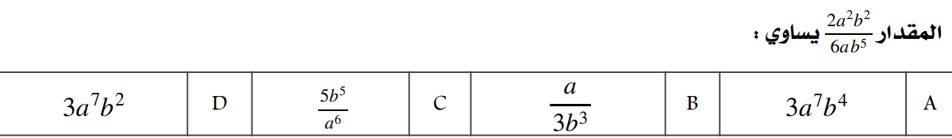
تحصيلي
الموضوع/
ضرب العبارات النسبية وقسمتها
1446/06/23
حل الواجب
اختبار قصير
الرئيسية
التهيئة
جواهر الحارثي @jewelsAlshdaddi
التدريس
الأهداف الخاصة:
تبسيط عبارة نسبية.
تبسيط عبارة نسبية بإخراج -1 كعامل مشترك
التدريب
التقويم
الاغلاق
تعلم ذاتي

Slide 19
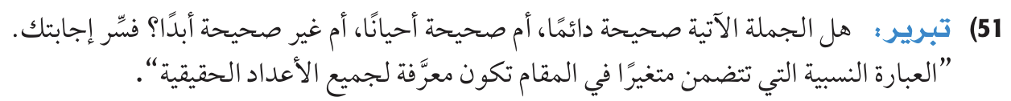
مهارات التفكير العليا
الموضوع/
ضرب العبارات النسبية وقسمتها
1446/06/23
حل الواجب
اختبار قصير
الرئيسية
التهيئة
جواهر الحارثي @jewelsAlshdaddi
التدريس
الأهداف الخاصة:
تبسيط عبارة نسبية.
تبسيط عبارة نسبية بإخراج -1 كعامل مشترك
التدريب
التقويم
الاغلاق

Slide 20
جدول التعلم
ماذا أعرف | ما أريد أن أعرف | ماذا تعلمت
الموضوع/
ضرب العبارات النسبية وقسمتها
1446/06/23
حل الواجب
اختبار قصير
الرئيسية
التهيئة
جواهر الحارثي @jewelsAlshdaddi
التدريس
الأهداف الخاصة:
تبسيط عبارة نسبية.
تبسيط عبارة نسبية بإخراج -1 كعامل مشترك
التدريب
التقويم
الاغلاق

Slide 21
الواجب
الموضوع/
ضرب العبارات النسبية وقسمتها
1446/06/23
حل الواجب
16 – 17 – 20
صفحة 75
اختبار قصير
الرئيسية
التهيئة
جواهر الحارثي @jewelsAlshdaddi
جميلتي:
لا تستسلمي عن المحاولة، ولا تتوقفي عن التعليم لأي سبب
التدريس
الأهداف الخاصة:
تبسيط عبارة نسبية.
تبسيط عبارة نسبية بإخراج -1 كعامل مشترك
التدريب
التقويم
الاغلاق

